Slide 1

ОБ’ЯВЛЕННЯ І НАТХНЕННЯ
Урок 5 за 31 жовтня 2026

Slide 2

«Об’явлення Ісуса Христа, яке дав Йому Бог, щоби показати Своїм рабам те, що має незабаром статися. І Він показав, пославши через Свого ангела Своєму рабові Іванові, який засвідчив про Боже Слово і про свідчення Ісуса Христа – все, що побачив..»
(Об'явлення 1:1-2)

Slide 3










В «Об’явленні» 1:1-2 наведено приклад того, як Бог відкриває нам Своє послання через пророка:
Бог відкриває своє послання Ісусу
Ісус відкриває послання ангелу
Ангел відкриває послання Івану, пророку
Іван записує отримане послання
Але це не єдиний спосіб, у який Бог відкривався пророкам, і не єдиний спосіб, у який божественне послання передавалося через них. Ми розглянемо різні способи, у які Бог відкривався пророкам і надихав їх.
Одкровення та натхнення:
  Загальне та особливе одкровення.
  Процес натхнення.
Види пророчого спілкування:
  Усні повідомлення.
  Письмові повідомлення.
  Образи, символи та притчі.

Slide 4


ОДКРОВЕННЯ ТА НАТХНЕННЯ

Slide 5
ЗАГАЛЬНЕ ТА ОСОБЛИВЕ ОДКРОВЕННЯ
“Небеса розповідають про Божу славу, – небозвід сповіщає про твориво Його рук.” (Псалом 19:1)
“Він сказав: Послухайте Моїх слів! Якщо у вас буде Господній пророк, то Я об’явлюся йому у видінні й говоритиму до нього вві сні.” (Числа 12:6)
Павло каже, що ті, хто заперечує існування Бога, «не мають виправдання», адже природа відкриває «Його невидимі речі, Його вічну силу та божественність» (Рим. 1:20; Пс. 19:1).
Те, як Бог передбачив появу гріха, ми можемо побачити у відновлювальній силі, яку Він заклав у живих істот. Коли ми травмуємося, запускаються механізми, які закривають рану та відновлюють тканини. І ці механізми вже існували ще до того, як рана з’явилася!
Але природа, починаючи з гріхопадіння Адама й Єви, також зазнає наслідків гріха (руйнування, землетруси …)
Саме тому Бог використовував більш прямі способи, щоб відкрити Себе: особливе одкровення через пророків та Ісуса Христа, як це зафіксовано в Біблії, Слові Божому (Євр. 1:1-2).

Slide 6



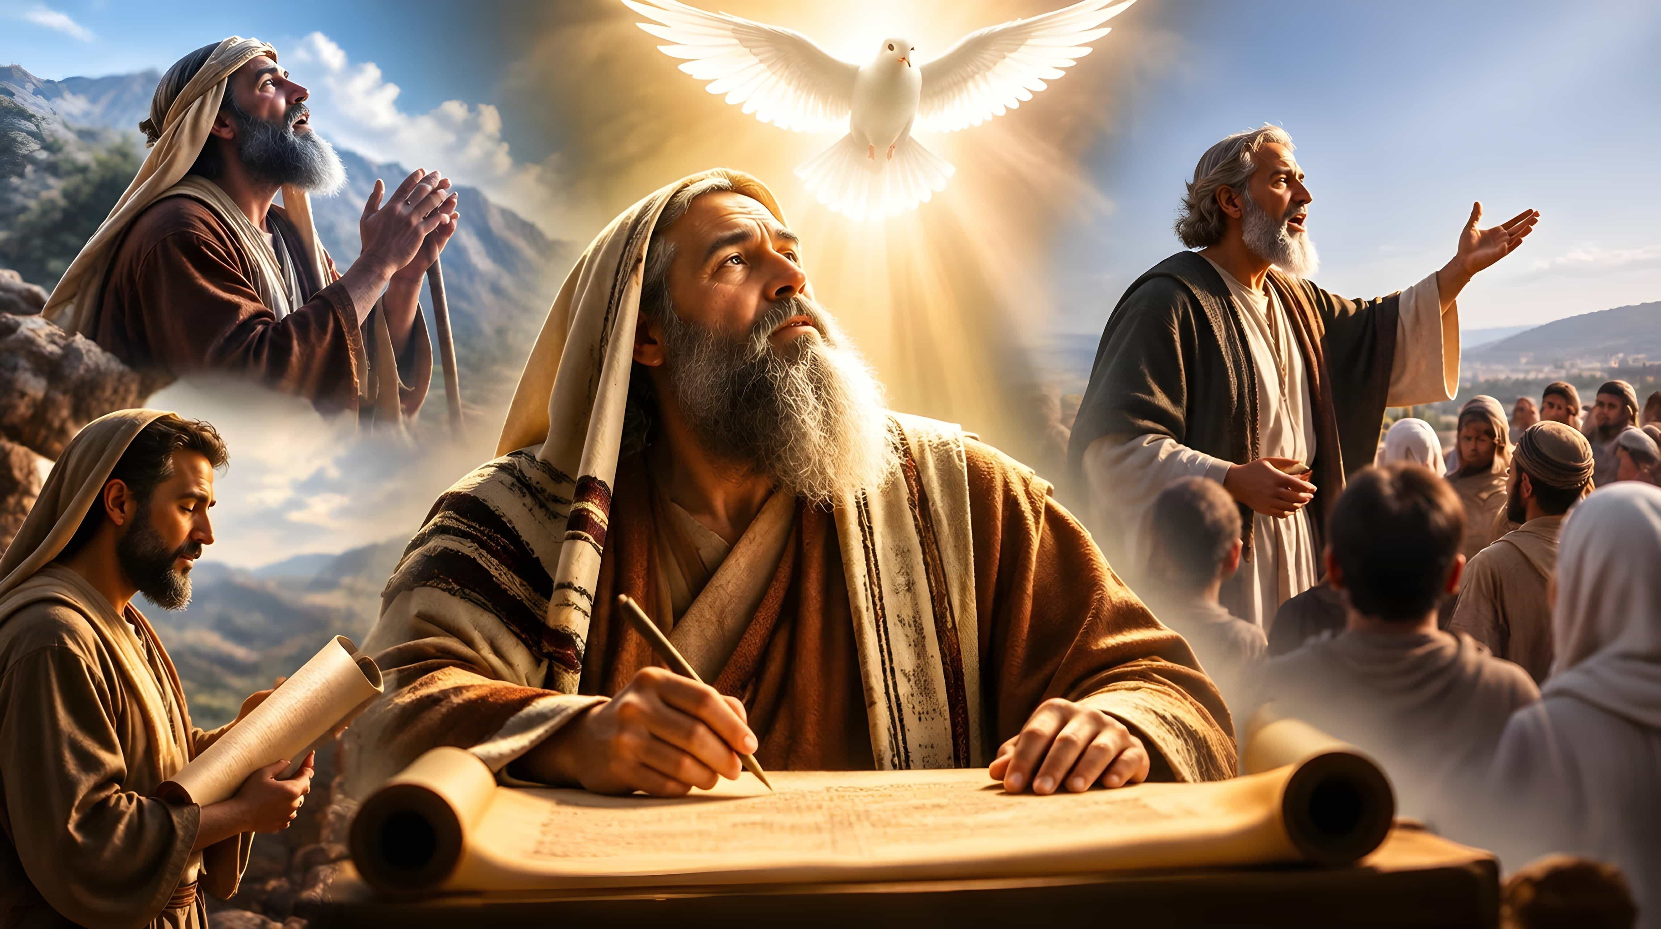
ПРОЦЕС НАТХНЕННЯ
“Усе Писання богонатхненне й корисне для навчання, для докору, для виправлення, для виховання в праведності” (2 Тимофія 3:16)
Протягом століть Божі діяння та послання передавалися усно, аж поки Бог надихнув Мойсея зафіксувати ці події та висловлювання у письмовій формі.
Відтоді послання, які Бог бажав зберегти, були записані «натхненними» людьми, тобто тими, кого направляв Святий Дух (2 Пет. 1:21). Це робить Біблію унікальною книгою, яка повністю містить божественне одкровення.
Як відбувався цей процес натхнення?
Через видіння та сни (Чис. 12:6)
Через особистий досвід (1 Ів. 1:3)
На основі історичних досліджень (Лк. 1:3)
Через божественні одкровення (2 Пет. 1:21)

Slide 7



ВИДИ ПРОРОЧОГО СПІЛКУВАННЯ

Slide 8




УСНІ ПОВІДОМЛЕННЯ
“Єзекія поставив левітів у Господньому Храмі з цимбалами, цитрами й арфами, за постановою Давида, а також царського провидця Ґада й пророка Натана, – це було свідченням того, що ця постанова від Господа, дана через Його пророків.” (2 Хронік 29:25)
Бог чотири рази звертався до людей безпосередньо:
До Адама та Єви
(Бут. 2:16-17)
Коли Бог дав 10 заповідей (Втор. 4:12)
Під час хрещення Ісуса (Мт. 3:17)
У Преображенні
(Мк. 9:7)
Зі свого боку, пророки усно передавали слова, отримані від Бога, чітко зазначаючи: «Так сказав Господь» (Суд. 6:8). Ці послання — як, наприклад, у випадку з Ноєм — не завжди фіксувалися в письмовій формі.
Про багатьох пророків ми знаємо лише з того, що написали інші, але вони мали такий самий авторитет, як і ті, хто залишив свої послання у письмовій формі. Серед них — Натан, Ілля, Єлисей та Іван Хреститель.

Slide 9


ПИСЬМОВІ ПОВІДОМЛЕННЯ
“Після цього Господь сказав Мойсеєві: Запиши це в книгу для пам’яті ” (Вихід 17:14а)
Які були деякі з причин, через які Бог вирішив залишити Своє послання в письмовій формі?
Щоб пам’ятати події (Вих. 17:14)
Щоб навчити нас (Екл. 12:10)
Щоб закликати нас до покаяння (Єр. 36:2-3)
Щоб дати приклади для наслідування чи перестороги (1 Кор.10:11)
Щоб ми пізнали майбутнє (Об. 1:19)
У Біблії пророки висловлювали як свої власні людські реакції, так і реакції інших людей. Вона містить як поетичні твори, так і історичні оповіді та проповіді. Іноді в ній зустрічаються цитати з творів небіблійних авторів або укази язичницьких царів.
Однак у Біблії не існує різних ступенів натхнення. Незалежно від того, чи йдеться про проповіді, події чи пророцтва, вся Біблія натхненна Богом і вірно передає нам Його послання крізь століття (2 Тим. 3:16-17).

Slide 10







ОБРАЗИ, СИМВОЛИ ТА ПРИТЧІ
“Я говорив це пророкам, намножуючи видіння й попереджаючи тебе через них за допомогою приповістей.” (Осія 12:11)
Окрім історичних оповідань, прислів’їв, віршів та промов, Біблія містить багато послань, переданих за допомогою образів, символів та притч.
Єзекіїль 4:1-8. Бог попросив Єзекіїля виготовити макет Єрусалима, щоб зобразити облогу та падіння міста.
ОБРАЗИ
Осія 1:2-9. Бог наказав Осії одружитися з жінкою, яка зрадила чоловіка, щоб проілюструвати невірність Ізраїлю.
1 Царів 20:37-42. Один пророк просить іншого вдарити його і вдає, ніби отримав поранення в бою, щоб викрити гріх Ахава.
Єремія 13:1-11. За велінням Бога Єремія купив пояс і сховав його. Потім Бог попросив його повернутися за ним, щоб продемонструвати моральний стан Єрусалима.

Slide 11





ОБРАЗИ, СИМВОЛИ ТА ПРИТЧІ
СИМВОЛИ
Вихід 25:8. Священики, святилище та їхні обряди є символами, що дозволяють детально пояснити План Спасіння.
Об'явлення 13:2. Книги Даниїла та Об’явлення використовують символи (такі як звірі, роги тощо) для зображення історичних подій.
Івана 15:1. Ісус використовував символи, щоб пояснити свою місію, такі як світло, виноградна лоза, добрий пастир…
ПРИТЧІ
Ісая 5:1–7. Пророки використовували притчі, щоб спонукати народ замислитися над своїм духовним станом.
Матвія 13:5. Ісус часто використовував притчі, щоб навчати духовних істин.

Slide 12

“Святе Письмо викладає істину з такою простотою і настільки досконало пристосовує її до потреб та прагнень людського серця, що воно вражає й зачаровує навіть найосвіченіші уми, водночас даючи змогу найскромнішим і найнедосвідченішим розпізнати шлях спасіння. […] Таким чином план спасіння розкривається перед нами так, що кожна душа може побачити кроки, які вона повинна зробити, щоб покаятися перед Богом, повірити в нашого Господа Ісуса Христа та спастися тим шляхом, який вказав Бог. […] Чим ретельніше людина вивчає Біблію, тим глибше стає її переконання в тому, що це Слово живого Бога, і людський розум схиляється перед величчю божественного одкровення”
E. G. W. («Дорога до Христа», с. 107)

Slide 13





ДОДАТОК : ОДКРОВЕННЯ ТА НАТХНЕННЯ В ЕЛЕНІ Г. УАЙТ
Еленн Уайт була натхненна Богом. Її твори, життя та служіння свідчать про те, що вона була справжньою пророчицею. Вона мала те саме натхнення, що й біблійні пророки, хоча ніколи не вважала свої твори рівнозначними Писанню. Вона завжди вважала Біблію авторитетним і непомильним одкровенням Бога.
Вона визнавала, що процес натхнення передбачав взаємодію між божественним і людським. Бог передавав свої послання, але потім пророк висловлював божественне наставлення своїми словами. Він розумів божественне натхнення людських думок як поєднання божественного одкровення та людського досвіду.
Вона зазначила, що не всі її переживання та листування були натхненними. Важливо враховувати це розрізнення, читаючи її твори та спогади й осмислюючи їх, особливо її листування та щоденники.

